Slide 1
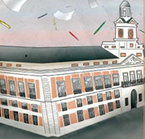
AVENTURAS EN EL
MADRID LITERARIO
Ed. Verbum
UN PASEO POR LUGARES MADRILEÑOS EMBLEMÁTICOS

Slide 2

UN HOMENAJE A ESCRITORES Y LUGARES SIGNIFICATIVOS DE MADRID

Slide 3
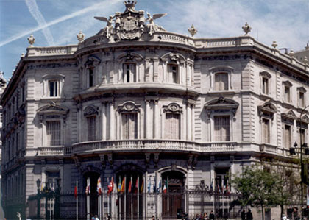
PALACIO DE LINARES
La ñ es una ene con bigote
“Se acercó y, al llegar a la fachada, una voz que no supo de dónde salía dijo: “El palacio de Linares.” Había escuchado que en ese lugar había fantasmas…”

Slide 4
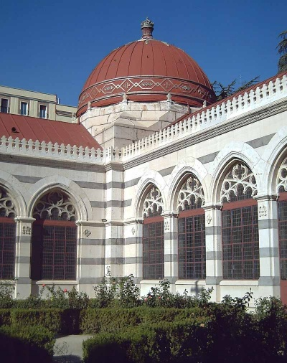
EL PANTEÓN DE LOS HOMBRES ILUSTRES
El panteón de los zombis ilustres
“Bajamos la calle Atocha hasta el panteón, al llegar ya había cerrado, eran las siete de la tarde y estaba muy oscuro. La valla era enorme, y estos dos no tenían condición física para saltarla… Compramos cuerda, palas y plantas de jardín”.

Slide 5
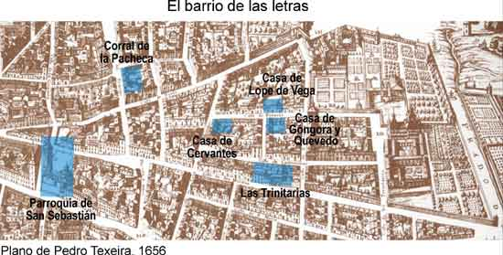
EL BARRIO DE LAS LETRAS
“Por fín llegamos al barrio de las letras, los literatos no podían caminar más inflados y dignos. Pero descubrieron que donde vivía Cervantes es ahora la calle de Lope de Vega y que donde estaba la casa de Lope es la Calle Cervantes”.

Slide 6
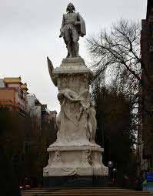
LA PLAZA DE QUEVEDO
Los buscones
“Habla de alguien que tiene la nariz muy grande y también de quitar dientes…-como no sea mi dentista, que tiene una buena napia… ¡Eso es!- se pone contenta con mi ocurrencia-.¿Dónde está su consulta?...-En la plaza de Quevedo.”

Slide 7
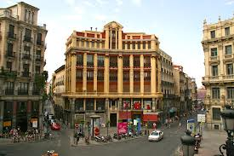
LA CARRERA DE SAN JERÓNIMO
El secreto de Irene
”Su padre le saludó levantándose el sombrero porque se conocen de la tertulia del café de la Iberia en la Carrera de San Jerónimo, donde suelen acudir.

Slide 8
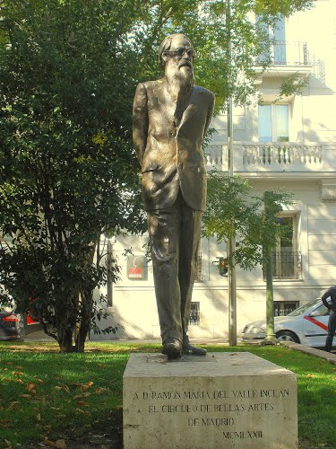
PASEO DE RECOLETOS
Estatua a D. Ramón María de Valle- Inclán
El gemelo de
Valle-Inclán
“A veces, al pasar frente al monumento, noto los ojos de cemento mirándome fijo, como si Valle-Inclán quisiera decirme algo”.

Slide 9
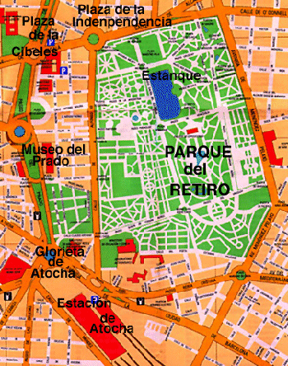
EL PARQUE DEL RETIRO
El árbol rosa
“Este muchacho seduce a la niña con artimañas de don Juan y la cita un día en el Retiro de Madrid, debajo de un árbol rosa florecido”.

Slide 10
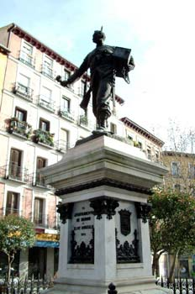
EL RASTRO
Isla ignorada
“Estaba muy animado el rastro aquella mañana. Andábamos ya cerca de Cascorro y nos acercamos a un puesto pequeñito…Un joven largo, chupado y mal vestido gritaba:
-¡Vendo versos!, ¡Sonetos a peseta y romances baratos!”

Slide 11
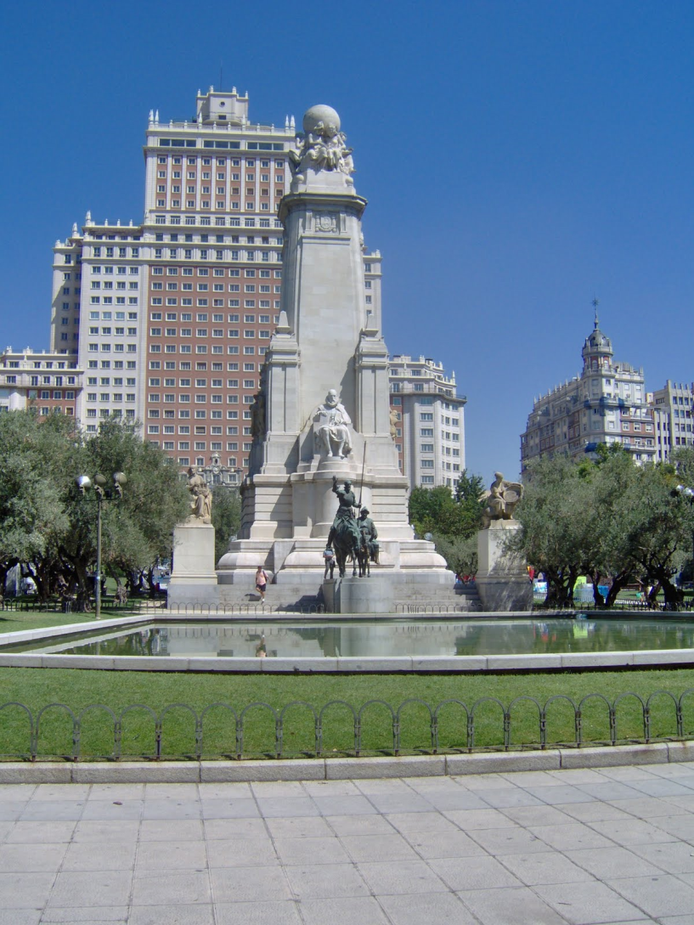
PLAZA DE ESPAÑA
Un cumple por todo lo alto
“María quedó con su pandilla en un banco frente al estanque rectangular de la Plaza de España. No iba a ser el tiempo el culpable de que no saliera todo perfecto el día de su cumpleaños.”

Slide 12
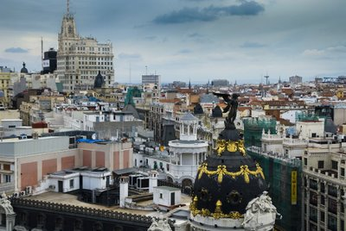
LOS TEJADOS DE MADRID
Belcebú, dímelo tú
“Y en ese momento, se levantaron los techos de los edificios como por arte diabólica y se descubrió Madrid como entonces estaba. Y, como en un Gran Hermano, se podía ver todo lo que pasaba en las casas.”

Slide 13
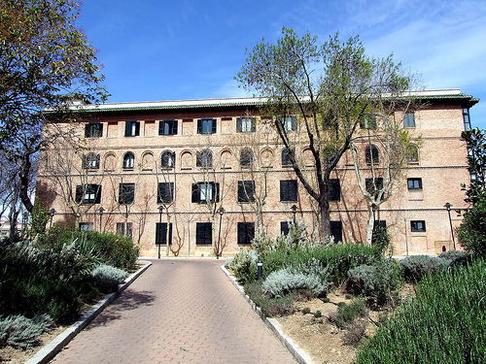
LA RESIDENCIA DE ESTUDIANTES
La colina de los chopos
“Recorremos los jardines de la Residencia. Entramos a ver la exposición que hay en otro de los edificios. Tiene fotos antiguas de cómo era la Residencia cuando se contruyó, antes dela Guerra Civil, de los laboratorios y de mucha gente: artistas, filósofos, investigadores…”

Slide 14
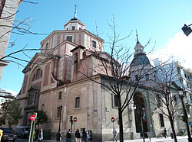
IGLESIA DE SAN SEBASTIÁN
A la luna le ha salido un rombo
“Fíjate, Víctor, tu abuelo nació un día antes que Jacinto (Benavente), justo el 11 de Agosto de 1866 y fue bautizado en la iglesia de San Sebastián de Madrid, en la misma que él”.

Slide 15
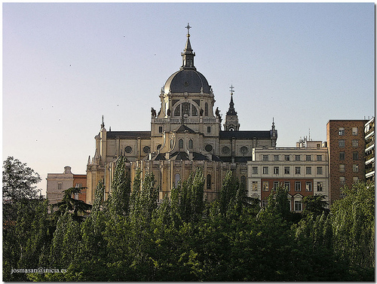
LAS VISTILLAS
El móvil de Don Hilarión
“…Le comenta a la Señora Rita que su amiga Susana le ha dicho que no quiere ir con él a la verbena y que está seguro que va a ir con otro amiguito. El que me parece Don Hilarión dice que irá con dos tías y que alguna caerá en el bote…”

Slide 16
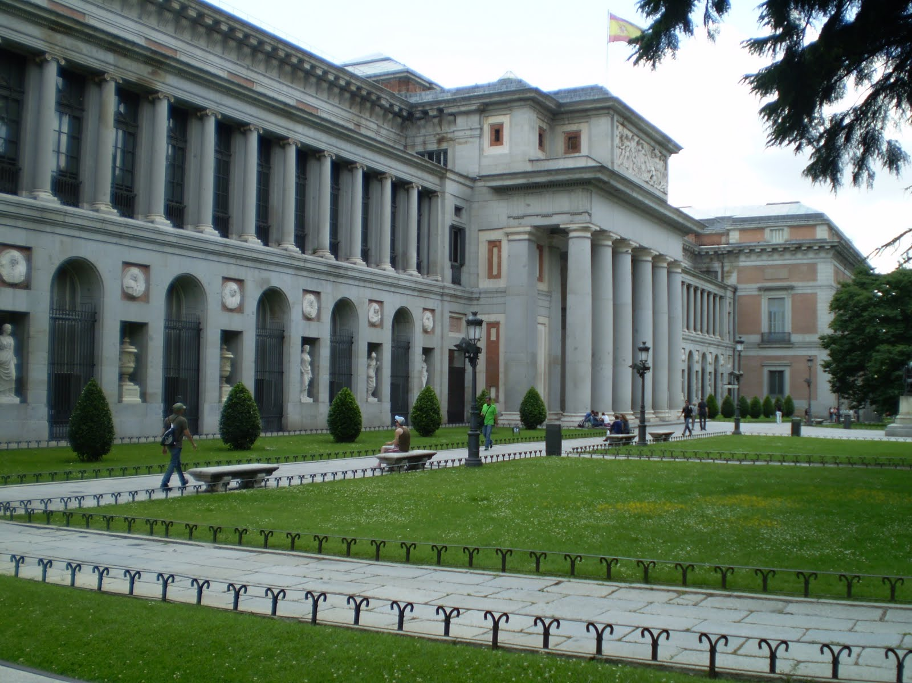
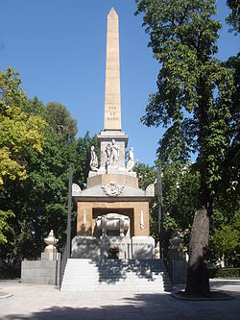
PASEO DEL PRADO
Solo en la ciudad
“Por fin llegamos al Museo del Prado, tal y como me había avisado mi madre, que es la más lista del Planeta Tierra es un museo enorme.”
“Me sorprendió un monumento alargado, con forma de palo terminado en punta con una antorcha encendida a sus pies. Pude leer que era en homenaje a los caídos por España.”

Slide 17
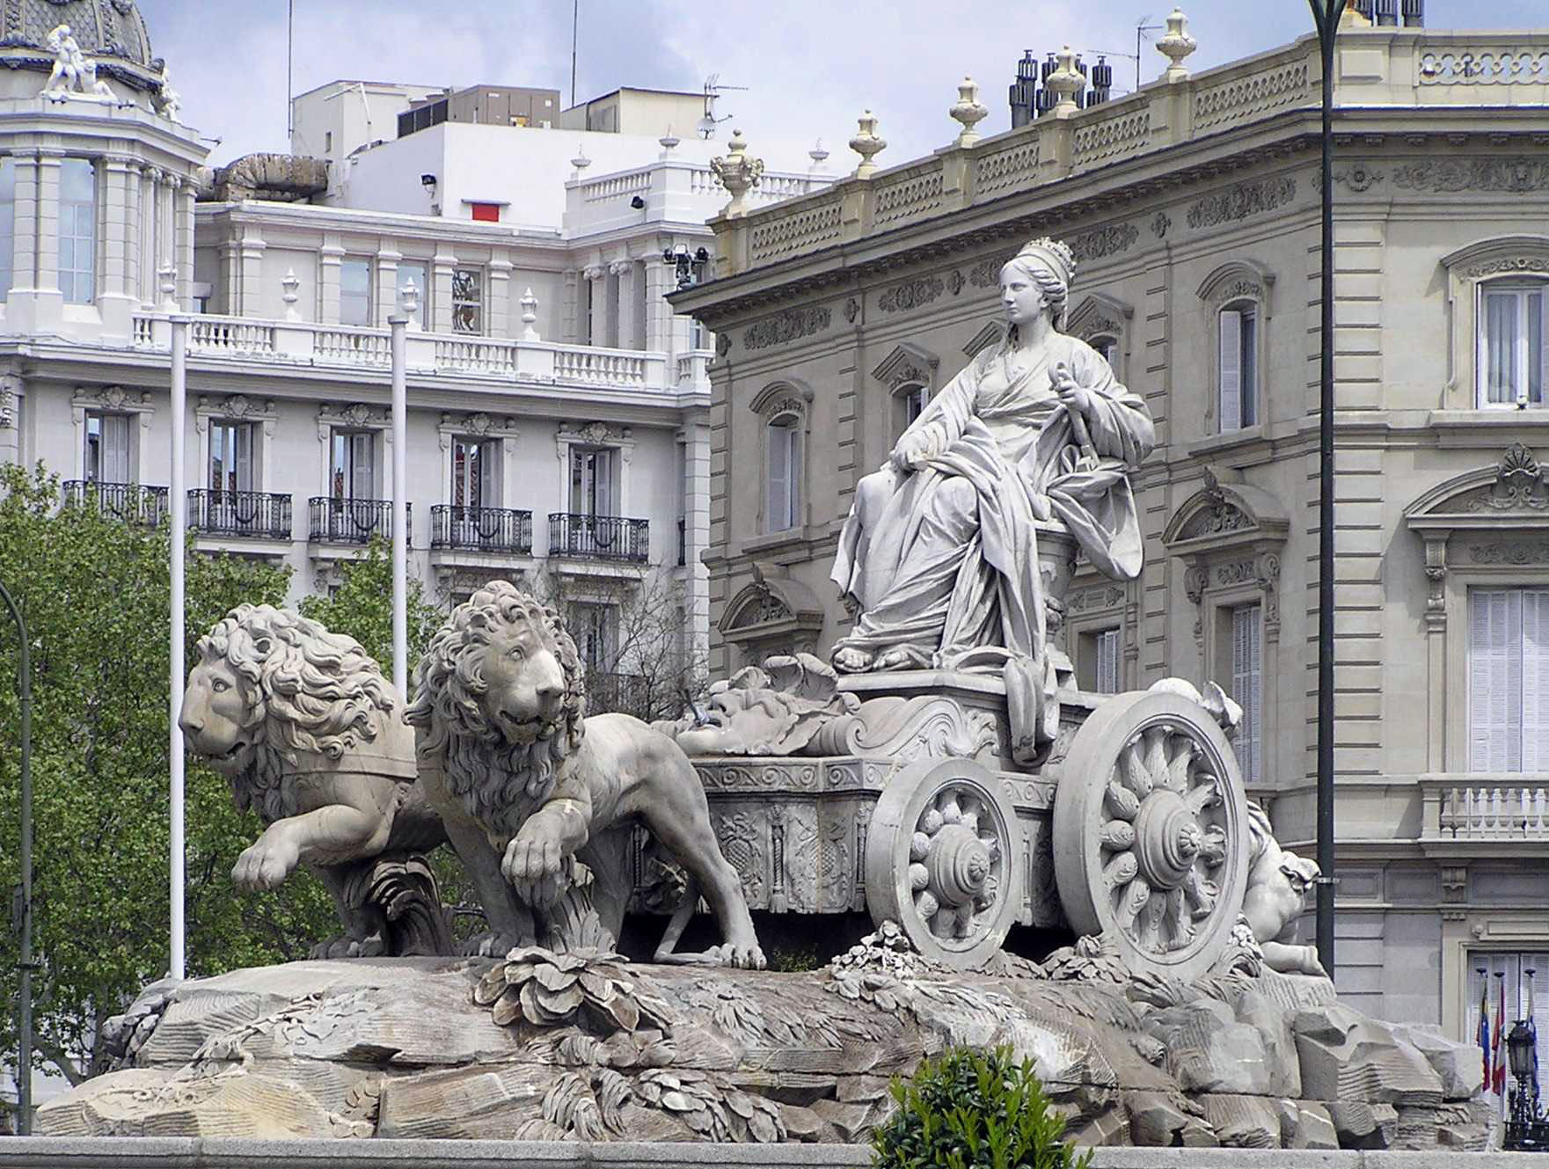
LA CIBELES
“Caminé un pelín más y me planté en La Cibeles, estaba emocionado, siempre he pensado que un día me gustaría subirme a su carro tirado por los dos leones que nunca se miran…”

Slide 18
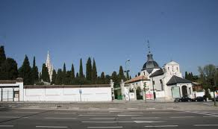
SAN ISIDRO
El cerro de las ánimas
“¿Viene usted al cementerio de San Isidro para escribir sus versos, Señor Bécquer?
-No, hoy he venido para pasar la noche aquí. Necesito inspiración para una leyenda”

Slide 19
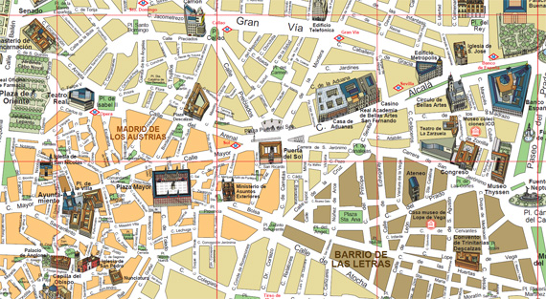
Y OTROS MUCHOS LUGARES MÁS…
La puerta de Alcalá.
El Banco de España.
La plaza de Santa Ana.
La gran Vía.
La calle de Huertas.
La calle Montera.
Mesón de Paredes.
Ribera de Curtidores.

Slide 20
¡UN MADRID POR DESCUBRIR!

